Slide 1
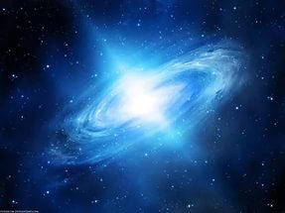
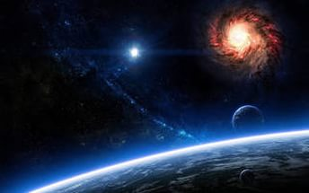
Этот загадочный космос

Slide 2
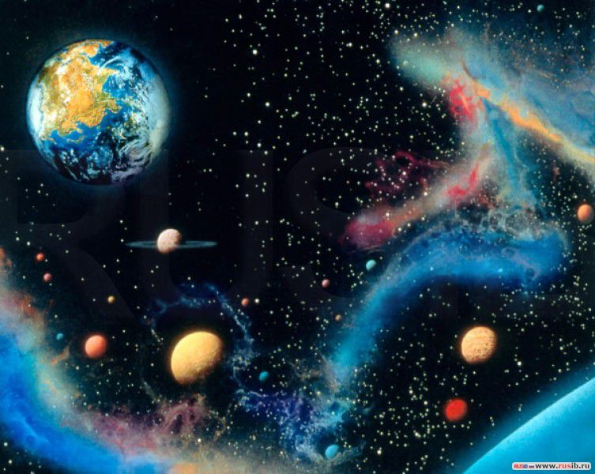
Здравствуйте, ребята!
Я предлагаю вам сегодня вместе со мной отправится в космос, и увидеть все то, что видят космонавты и узнать, что же находится там за облаками нашей любимой планеты. - Но для этого нужно крепко зажмурится и громко – громко сказать поехали! Три, четыре!

Slide 3
В необъятных просторах космоса вращается наша Земля

Slide 4
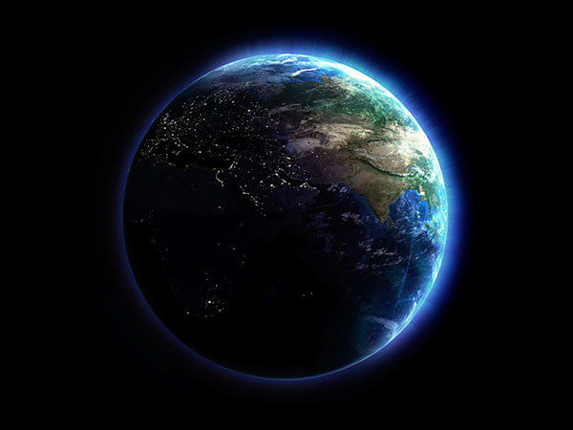
Земля – одна из планет солнечной системы.

Slide 5
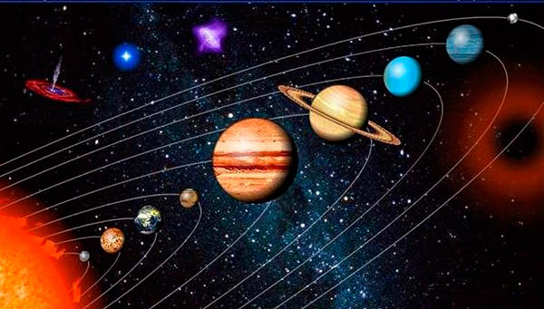
Солнечная система – это объединение планет и их спутников – вращающихся вокруг звезды – Солнца. Планет всего восемь, все они разные. В глубокой космической мерзлоте, на границе солнечной системы, движутся планеты – небольшие тела изо льда, пыли и камней.

Slide 6
У всех планет есть спутники. У Земли – это Луна. Луна – это единственный естественный спутник Земли. Как Земля вращается вокруг Солнца, так и Луна вращается вокруг Земли. Также Луна является первым внеземным объектом, на котором побывал человек.

Slide 7
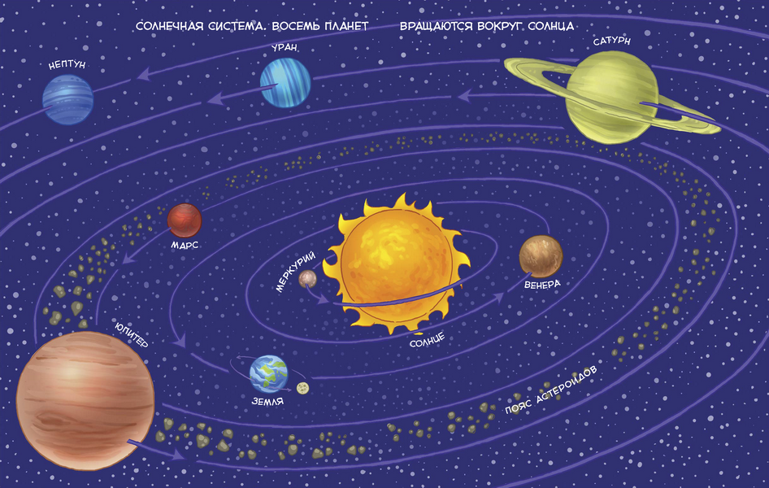
Все планеты находятся в постоянном движении: они вращаются вокруг своей оси и вокруг Солнца.

Slide 8
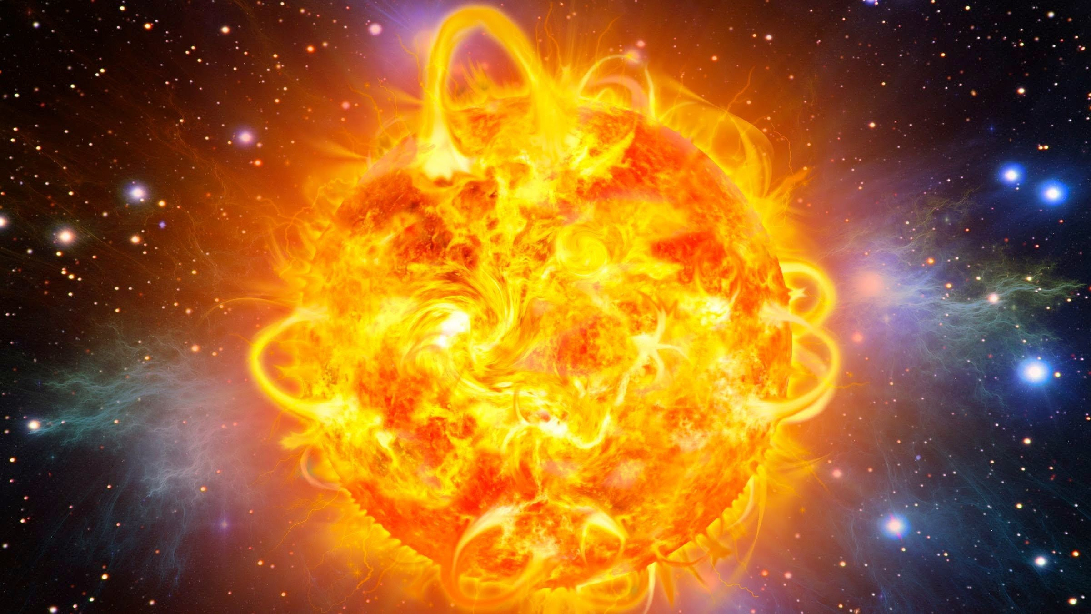
Солнце – это звезда, такая же, как и мерцающие объекты, которые мы видим на темном небе ночью. Оно отдает огромное количество тепла и света. Солнце является центром нашей солнечной системы. Энергия Солнца определяет и погоду на Земле – солнечное тепло вызывает ветер, а также дождь. Без солнечного света и тепла на Земле не могло бы существовать все живое.

Slide 9
Меркурий является ближайшей планетой к Солнцу. Это самая маленькая планета. Дневная температура составляет +500 градусов, а ночью планета остывает до -180 градусов.

Slide 10
Венера – вторая планета от Солнца. Она проходит к Земле ближе, чем какая-либо другая планета. Температура поверхности Венеры +480 градусов. На планете постоянно дуют сильные ветры.

Slide 11
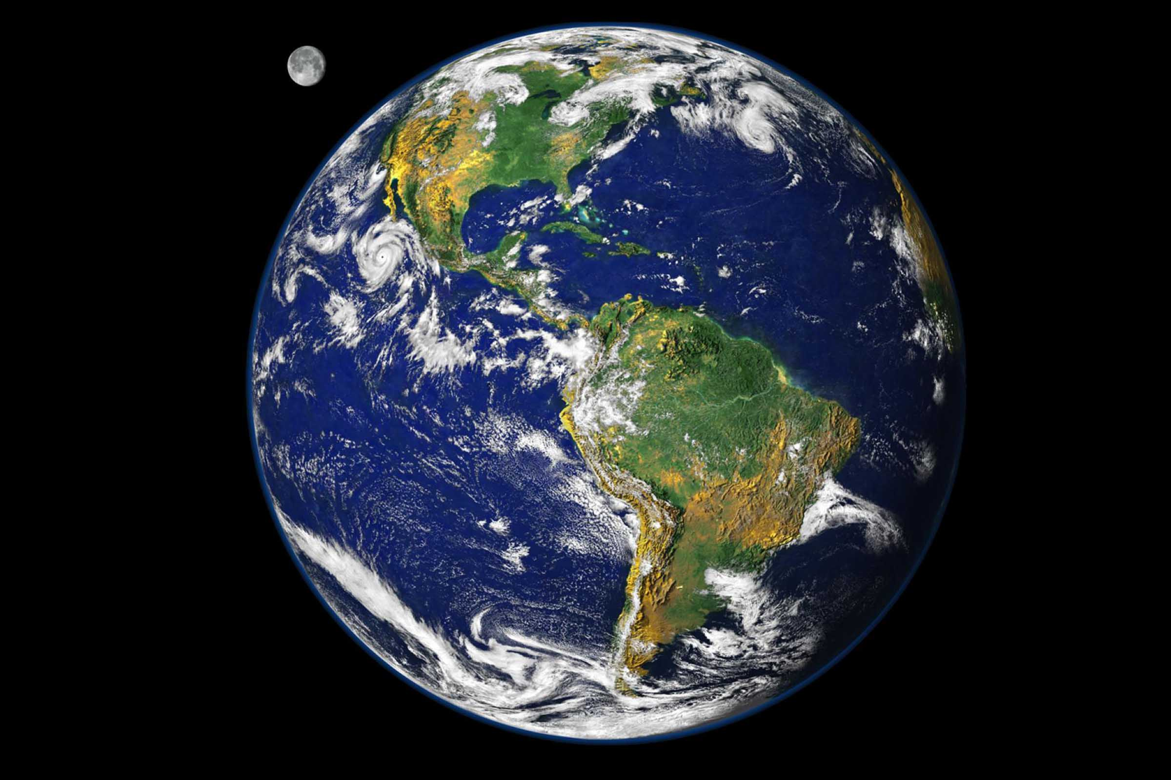
Земля – третья от Солнца большая планета Солнечной системы. Благодаря своим уникальным, быть может единственным во Вселенной природным условиям, стала местом, где возникла и получила развитие жизнь!

Slide 12
Марс – четвертая планета Солнечной системы. На Марсе имеется смена времен года, похожая на земную. Поверхность планеты покрыта валунами различного размера и слоем пыли.

Slide 13
Юпитер – пятая и самая большая планета Солнечной системы. Юпитер – не твердая планета, она представляет собой газовый шар. Скорость вращения Юпитера очень велика, что является причиной очень сильных ветров на планете, где облака вытягиваются длинными красочными лентами.

Slide 14
Сатурн – шестая планета от Солнца. Вторая по величине планета после Юпитера. Как и Юпитер – это гигантский газовый шар. Сатурн окружен блестящими кольцами, один из самых привлекательных объектов Солнечной системы. Кажется, что кольца год от года меняют свою форму при движении Сатурна по орбите вокруг Солнца.

Slide 15
Уран – седьмая планета Солнечной системы. Она находится очень далеко от Солнца, поэтому получает мало тепла. Температура на поверхности Урана составляет -2200 градусов. У Урана имеется несколько тонких тёмных колец и 15 спутников.

Slide 16
Нептун – восьмая от Солнца планета и четвёртая по размеру среди планет. Нептун очень удален от Солнца. Недавно у Нептуна открыли кольца. Спутников у планеты 8. Самый крупный – Тритон.

Slide 17
Ребята, а теперь посмотрим на звездное небо. Звезды кажутся нам из далека светящимися огоньками, потому что они находятся очень далеко. На самом деле каждая звезда – это гигантский газовый шар, подобный нашему солнцу, который излучает тепло и свет.

Slide 18
Звёзды собираются в созвездия. Созвездие – это узор из звезд , создающих какую-либо фигуру.

Slide 19
В космосе много интересных объектов. К ним относится и Черная дыра. Черная дыра обладает огромнейшей силой притяжения, она поглощает всё, что попадает в ее пределы.

Slide 20
Еще в космосе есть кометы. Кометы – это тела Солнечной системы, которые двигаются вокруг Солнца по очень вытянутым орбитам. Когда Комета находится далеко от Солнца, она выглядит, как слабо светящееся пятнышко овальной формы, но когда она приближается к Солнцу – у неё появляется «голова» и светящийся «хвост». Мы можем увидеть Комету и ее Светящийся «хвост» в небе всего несколько раз в столетие.

Slide 21
Первым человеком, покорившим космос, был советский космонавт Юрий Алексеевич Гагарин
Свой полёт он совершил
12 апреля 1961 года

Slide 22
В космической ракете
С названием «Восток»
Он первым на планете
Подняться к звездам смог.
Поет об этом песни
Весенняя капель:
Навеки будут вместе
Гагарин и апрель.

Slide 23
А теперь ре6ята пора нам возвращаться на нашу любимую Землю. Понравилось вам в космосе? Давайте же с вами вспомним, что же интересного мы увидели?
- Как называется наша планета? (Земля) - Какую форму она имеет? (Форму шара) - Как называется спутник Земли? (Луна) - Сколько планет в Солнечной системе? (8) - Солнце – планета или звезда? (Звезда) - Какая планета самая большая. (Юпитер) - Самая маленькая? (Меркурий) - Как называется профессия тех, кто летает в космос? (Космонавт) - Кто был первым космонавтом? (Гагарин). - У какой из планет есть кольца? (У Сатурна) - Назовите планеты Солнечной системы? (Меркурий, Венера, Земля, Марс, Юпитер, Сатурн, Уран, Нептун)

Slide 24
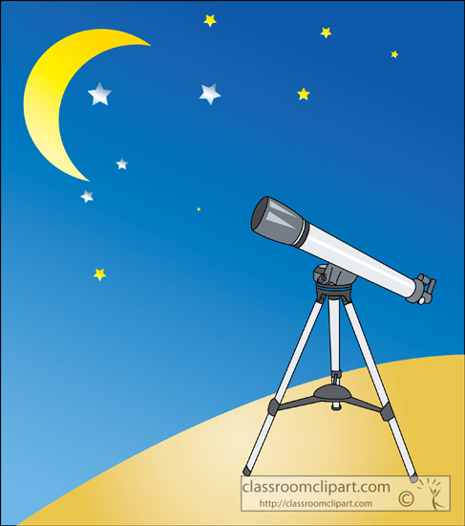
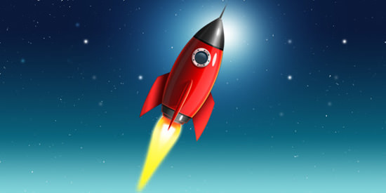
1. Чтобы глаз вооружить
И со звездами дружить.
Млечный путь увидеть чтоб
Нужен мощный …
2. На корабле воздушном,
Космическом, послушном
Мы, обгоняя ветер
Несемся на …
3. У ракеты есть водитель, Невесомости любитель. По-английски: «астронавт», А по-русски …

Slide 25
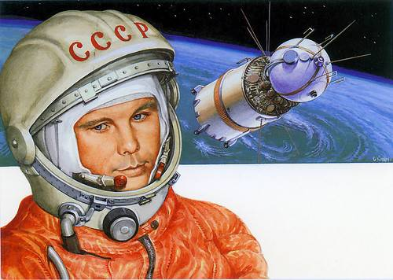
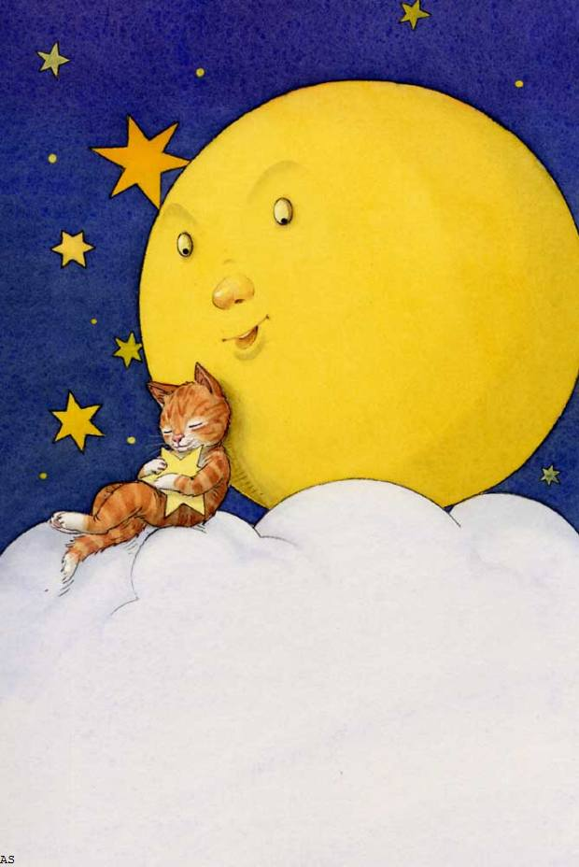
4. Самый первый в космосе, Летел с огромной скоростью Отважный русский парень Наш космонавт …
5. Освещает ночью путь, Звездам не дает заснуть. Пусть все спят, ей не до сна, В небе светит нам …
6. Планета голубая,
Любимая, родная.
Она твоя, она моя,
А называется…

Slide 26
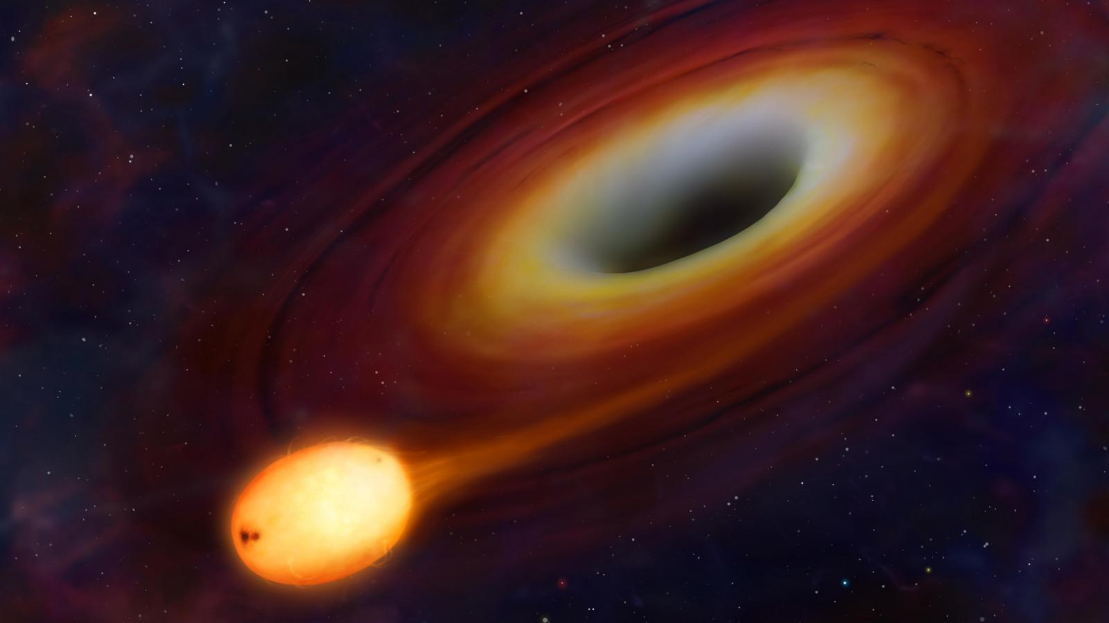
7. В космосе сквозь толщу лет Ледяной летит объект. Хвост его - полоска света, А зовут объект…
8. Что видим мы, взглянув в оконце, Нам ярким светом светит …
9. Объект есть во Вселенной Коварный, не простой, Он звезды пожирает Как бутерброд с икрой. Опасно незаметная И глазом не видна, Такая темно-темная ….

Slide 27
Молодцы!!!

